Slide 1
はじめにすること
ここからcsvファイルをダウンロード
ファイル名を”muki.csv”に変更

Slide 2
TODO
サンプルファイルの実行
データの読み込み
可視化
相関係数の計算
回帰
(因果探索)
自分のデータで試す
上記のサンプルコードを自分のデータで実行してみる
色々と自分で試してみる (他の回帰モデルなど)
(細かいテクニックなどはマテリアルズ・インフォマティクスβで扱います)

Slide 3
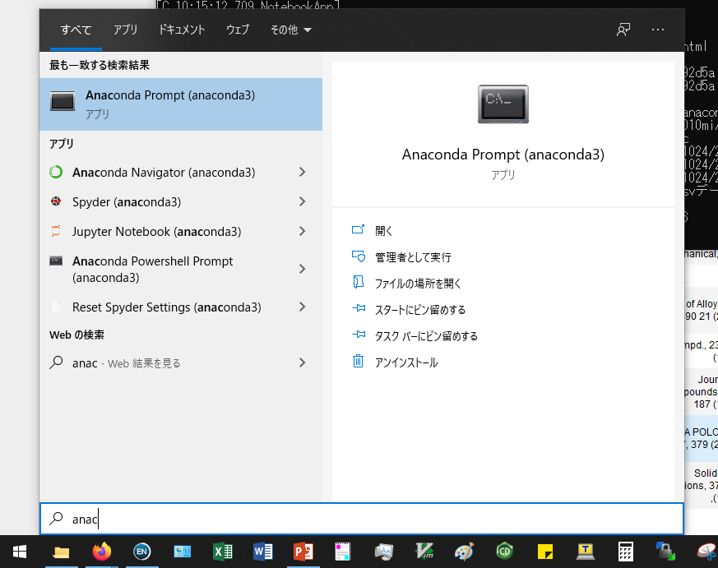
予め必要なこと 描画用ライブラリのインストール

Slide 4
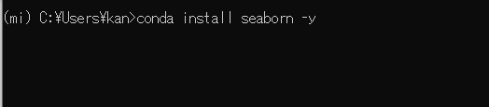
描画用ライブラリのインストール
conda install seaborn -y
と入力してエンター (コピペがおすすめ。Proxy環境は不可)

